Slide 1
TÀI LIỆU TỔNG QUAN DỰ ÁN
Dán nhãn & Cảnh báo sớm Học viên
IZONE Label Dashboard
Dành cho Lead Khối & Giáo viên chủ nhiệm · Cập nhật 11/08/2026
Notes:
Chào mừng mọi người. Đây là tài liệu tổng quan dự án IZONE Label Dashboard — hệ thống dán nhãn và cảnh báo sớm học viên, dành cho Lead Khối và Giáo viên chủ nhiệm.

Slide 2
Nội dung trình bày
1
Mục tiêu dự án
Vì sao cần một hệ thống dán nhãn & cảnh báo sớm thống nhất
2
Giá trị cho Lead Khối
Nhìn toàn khối trong một màn hình, ưu tiên đúng lớp cần hỗ trợ
3
Giá trị cho Giáo viên chủ nhiệm
Can thiệp 30 giây mỗi buổi học, đúng học viên cần chú ý
4
Impact kỳ vọng cho IZONE
Từ vận hành thủ công đến ra quyết định dựa trên số liệu
5
Hiện trạng triển khai
Đã có gì, đang làm gì tiếp theo
Notes:
5 phần chính: mục tiêu dự án, giá trị cho Lead Khối, giá trị cho Giáo viên chủ nhiệm, impact kỳ vọng, và hiện trạng triển khai.

Slide 3
01
PHẦN 01
Vấn đề & Mục tiêu dự án
Notes:
Trước khi vào chi tiết, hãy xem lý do dự án ra đời và bốn mục tiêu cốt lõi.

Slide 4
Từ rà soát cuối khoá đến cảnh báo gần thời gian thực
IZONE Label Dashboard tự động gán nhãn rủi ro cho từng học viên dựa trên điểm danh, bài tập về nhà (BTVN) và kết quả test định kỳ — thay vì chờ đến cuối khoá mới rà soát thủ công trên Google Sheets.
Dữ liệu hàng ngày
Gán nhãn tự động
Can thiệp sớm
Điểm danh · BTVN
· Test định kỳ
Xám
Vàng
Đỏ
Nhắc Zalo có kịch bản · Ghi nhật ký liên hệ · Có dấu vết theo dõi
Cập nhật hàng ngày khi có dữ liệu mới
Notes:
Thay vì chờ cuối khoá, dữ liệu điểm danh/BTVN/test được dùng để gán nhãn Xám/Vàng/Đỏ gần theo thời gian thực, kích hoạt quy trình can thiệp có dấu vết.

Slide 5
Bốn mục tiêu cốt lõi
1
Chuẩn hoá một bộ quy tắc đánh giá duy nhất
Ngưỡng gán nhãn, điều kiện pass chuẩn, pass mềm áp dụng thống nhất toàn khối
2
Rút ngắn thời gian phát hiện học viên rủi ro
Cập nhật hàng ngày, vào 1 khung giờ nhất định, khi có dữ liệu điểm danh, BTVN hoặc test mới.
3
Tạo quy trình can thiệp có dấu vết
Nhắc nhở qua Zalo, ghi nhật ký liên hệ — để Lead Khối theo dõi được giáo viên đã can thiệp với học viên nào, khi nào.
4
Đặt nền móng dữ liệu Postgres + API
Để về sau tự động hoá hoàn toàn việc nạp dữ liệu từ hệ thống portal, thay vì thao tác thủ công trên Google Sheets.
Notes:
Bốn mục tiêu: chuẩn hoá quy tắc, rút ngắn thời gian phát hiện, quy trình can thiệp có dấu vết, và nền móng dữ liệu cho tự động hoá.

Slide 6
02
PHẦN 02
Giá trị cho Lead Khối
Notes:
Phần này nói về giá trị hệ thống mang lại cho Lead Khối — người quản lý cả khối lớp.

Slide 7
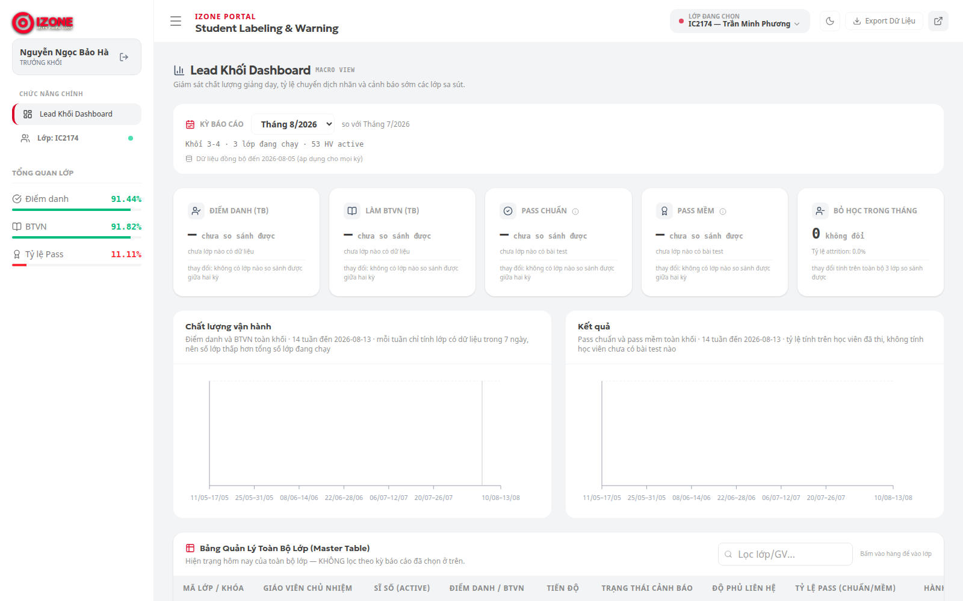
Nhìn toàn khối, ưu tiên đúng lớp cần hỗ trợ
1
Bức tranh toàn khối
KPI tổng hợp, phân bổ nhãn theo lớp, biến động theo thời gian — không cần tự tổng hợp thủ công từ nhiều sheet lớp riêng lẻ.
2
Drill-down khối → lớp → học viên
Chỉ trong vài thao tác, thay vì mở lần lượt từng file dữ liệu.
3
Cảnh báo lớp tự động
Khi tỷ lệ nhãn Xám + Đỏ vượt ngưỡng cấu hình, giúp Lead ưu tiên đúng lớp cần hỗ trợ trước.
Ảnh chụp thực tế: Lead Khối Dashboard (dữ liệu vận hành thử)
Notes:
Ảnh bên phải là màn hình Lead Khối Dashboard thật, chụp từ hệ thống đang chạy. Bên trái là ba giá trị chính mà Lead nhận được.

Slide 8
Vận hành minh bạch, chính sách tập trung
1
2
Nhật ký liên hệ Zalo
Cấu hình tập trung
Biết giáo viên nào đã nhắn Zalo nhắc nhở học viên nào và khi nào — cơ sở để Lead giám sát tiến độ can thiệp ở cấp lớp.
Nhãn, pass chuẩn, pass mềm, cảnh báo lớp — tất cả cấu hình tại một nơi, giúp Lead điều chỉnh chính sách mà không cần đổi quy trình thủ công ở từng lớp.
Notes:
Ngoài bức tranh tổng quan, Lead còn có nhật ký liên hệ theo dõi can thiệp và một nơi duy nhất để điều chỉnh toàn bộ ngưỡng nghiệp vụ.

Slide 9
03
PHẦN 03
Giá trị cho Giáo viên chủ nhiệm
Notes:
Chuyển sang góc nhìn của Giáo viên chủ nhiệm — người trực tiếp can thiệp với học viên mỗi ngày.

Slide 10
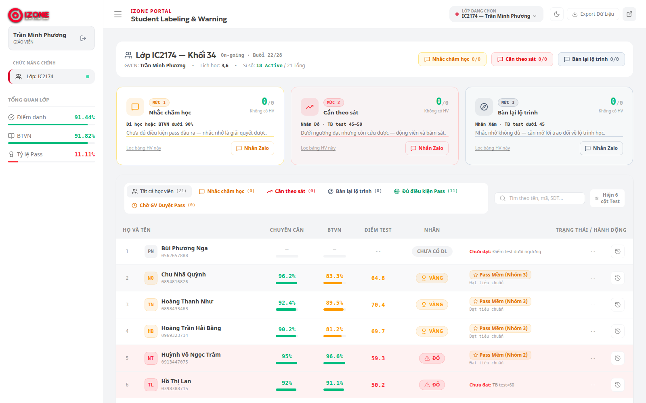
30 giây mỗi buổi học, đúng học viên cần chú ý
1
Danh sách "can thiệp 30 giây"
Mỗi buổi lên lớp, GV thấy ngay ai cần nhắc điểm danh/BTVN, ai nhãn Đỏ cần theo sát, ai nhãn Xám cần tư vấn học lại.
2
Kịch bản nhắn Zalo dựng sẵn
Kèm số liệu điểm danh và BTVN cụ thể của từng HV — liên hệ nhanh, đúng ngữ cảnh, đúng giọng điệu chuẩn trung tâm.
3
Cơ chế "đóng hộ" chống nhắc trùng
Giữa các luồng nhắc nhở, giúp GV không bị nhắc trùng một HV qua nhiều kênh, giảm thời gian xử lý thủ công.
Ảnh chụp thực tế: Teacher Dashboard, lớp IC2174 (dữ liệu vận hành thử)
Notes:
Ảnh bên phải là màn hình Teacher Dashboard thật của một lớp — các thẻ can thiệp 30 giây và bảng học viên với nhãn màu Xám/Vàng/Đỏ.

Slide 11
Theo dõi tiến bộ & xét pass minh bạch
1
2
Lịch sử chuyển nhãn
Xét pass mềm 3 nhóm
Hiểu học viên đang tiến bộ hay đi xuống, thay vì chỉ nhìn trạng thái tại một thời điểm.
Rõ ràng, có hệ thống hỗ trợ — giúp GV nhanh chóng nắm bắt được liệu một học viên có đủ điều kiện pass hay không.
Notes:
Ngoài can thiệp hàng ngày, GV còn xem được lịch sử chuyển nhãn và có quy trình pass mềm rõ ràng, minh bạch với Lead.

Slide 12
04
PHẦN 04
Impact kỳ vọng cho IZONE
Notes:
Cuối cùng, tác động kỳ vọng cho toàn IZONE khi hệ thống vận hành đầy đủ.

Slide 13
Impact vận hành
1
Giảm tỷ lệ học viên không đạt chuẩn đầu ra
Nhờ phát hiện trễ được hạn chế — nhãn rủi ro cập nhật gần thời gian thực thay vì chỉ rà soát vào cuối khoá.
2
Chuẩn hoá trải nghiệm học viên toàn khối
Mọi lớp áp dụng cùng một bộ ngưỡng đánh giá, giảm khác biệt trong cách xử lý giữa các GV và các lớp.
3
Tiết kiệm thời gian vận hành cho GV & Lead
Giảm công sức tổng hợp thủ công trên Sheets, giải phóng thời gian cho công tác sư phạm và chăm sóc học viên.
Notes:
Ba tác động vận hành trực tiếp: giảm tỷ lệ không đạt, chuẩn hoá trải nghiệm, tiết kiệm thời gian.

Slide 14
Impact dài hạn
1
2
Ra quyết định bằng số liệu
Nền tảng để mở rộng
Dữ liệu định lượng về lịch sử can thiệp và chuyển nhãn — cơ sở đánh giá hiệu quả từng hình thức can thiệp, cải tiến chính sách thay vì phỏng đoán.
Khi pipeline nạp dữ liệu tự động từ portal hoàn thiện, hệ thống vận hành cảnh báo theo thời gian thực mà không cần thay đổi kiến trúc hiện tại.
Notes:
Về dài hạn, hệ thống tích luỹ dữ liệu để cải tiến chính sách, và là nền tảng sẵn sàng mở rộng khi pipeline dữ liệu thật hoàn thiện.

Slide 15
05
PHẦN 05
Hiện trạng triển khai
Notes:
Phần cuối: đã có gì, và bước tiếp theo là gì.

Slide 16
Đã có gì, đang làm gì tiếp theo
ĐÃ HOÀN THÀNH
ĐANG TRIỂN KHAI TIẾP THEO
✓
Backend NestJS + PostgreSQL, đã có dashboard cho cả Lead Khối và Giáo viên.
1
Kết nối pipeline nạp dữ liệu thật từ hệ thống portal — hiện dữ liệu vận hành thử vẫn là dữ liệu mô phỏng.
✓
Quy tắc gán nhãn, pass chuẩn, pass mềm và nhật ký liên hệ Zalo đã hiện thực đầy đủ, có kiểm thử tự động.
2
Hoàn thiện các trường dữ liệu "thông minh" (điểm rủi ro, cảnh báo tụt hạng) để phản ánh đúng 100% tình trạng học viên thật.
✓
Đã triển khai thử nghiệm trên hạ tầng máy chủ, đang chạy thật.
91.44%
91.82%
11.11%
53 HV
Điểm danh TB
Làm BTVN TB
Tỷ lệ Pass
Active · 3 lớp
Notes:
Đã có backend, dashboard, quy tắc nghiệp vụ đầy đủ với kiểm thử tự động. Còn thiếu pipeline dữ liệu thật và các trường thông minh. Số liệu dưới cùng chụp trực tiếp từ dashboard đang chạy.

